Slide 1



BÁO CÁO KHÓA LUẬN TỐT NGHIỆP
XÂY DỰNG WEBSITE HỌC TIẾNG NHẬT
Sinh viên thực hiện: Nguyễn Việt Hoàng – 16110076
Hứa Văn Lâm - 16110133
GVHD: Ths. Trần Công Tú

Slide 2
Nội dung trình bày
Giới thiệu
Khảo sát hiện trạng
Thiết kế CSDL
Thiết kế giao diện và xử lý
Demo
Kết luận

Slide 3
1. Giới thiệu
Tính cấp thiết của đề tài:
Ngoại ngữ đóng vai trò quan trọng
Tiếng Nhật là lựa chọn phù hợp tiếp theo mà chúng ta có thể hướng đến
Lý do:
  Tăng thêm cơ hội việc làm, mức lương thưởng hấp dẫn
  Hiểu thêm văn hoá, lịch sử, con người Nhật
  Có những nét tương đồng giữa hai nước
⇒ Vì vậy để có được một cách tự chủ trong việc học tập tiếng Nhật ta rất cần một ứng dụng để hiện thực hoá điều này, mà ở đó có thể giúp ta phát triển vốn ngôn ngữ của bản thân.
Notes:
Nền kinh tế - xã hội phát triển, ảnh hưởng sự hội nhập kinh tế quốc tế và toàn cầu hoá
⇒ Ngoại ngữ đóng vai trò vô cùng quan trọng
Tiếng Anh là ngoại ngữ có thể nói là không thể thiếu với cá nhân, tổ chức nào. Tuy nhiên với hiện tại, có lẽ là không đủ
⇒ Tiếng Nhật là lựa chọn phù hợp tiếp theo mà chúng ta có thể hướng đến
Lý do:
Tăng thêm cơ hội trong việc làm, mức lương thưởng hấp dẫn
Hiểu thêm được văn hoá, con người Nhât - đất nước mà chúng ta nên noi theo
Có những nét tương đồng giữa hai đất nước
⇒ Vì vậy để có được một cách tự chủ trong việc học tập tiếng Nhật ta rất cần một website, mà ở đó có thể giúp ta phát triển vốn ngôn ngữ của bản thân.

Slide 4
1. Giới thiệu
Mục tiêu đề tài:
Người dùng
Admin
Notes:
Nền kinh tế - xã hội phát triển, ảnh hưởng sự hội nhập kinh tế quốc tế và toàn cầu hoá
⇒ Ngoại ngữ đóng vai trò vô cùng quan trọng
Tiếng Anh là ngoại ngữ có thể nói là không thể thiếu với cá nhân, tổ chức nào. Tuy nhiên với hiện tại, có lẽ là không đủ
⇒ Tiếng Nhật là lựa chọn phù hợp tiếp theo mà chúng ta có thể hướng đến
Lý do:
Tăng thêm cơ hội trong việc làm, mức lương thưởng hấp dẫn
Hiểu thêm được văn hoá, con người Nhât - đất nước mà chúng ta nên noi theo
Có những nét tương đồng giữa hai đất nước
⇒ Vì vậy để có được một cách tự chủ trong việc học tập tiếng Nhật ta rất cần một website, mà ở đó có thể giúp ta phát triển vốn ngôn ngữ của bản thân.

Slide 5
1. Giới thiệu
Phía người dùng:
Giúp người dùng tiếp cận nhanh
Cung cấp các chủ đề học
Cung cấp các bài tập, thử thách
Cung cấp chức năng tự tạo khoá học, tự kiểm tra trên khoá học
Lưu lại lịch sử học tập của người dùng
Tương tác giữa người dùng, giúp tăng hứng thú khi vào website
Notes:
Nền kinh tế - xã hội phát triển, ảnh hưởng sự hội nhập kinh tế quốc tế và toàn cầu hoá
⇒ Ngoại ngữ đóng vai trò vô cùng quan trọng
Tiếng Anh là ngoại ngữ có thể nói là không thể thiếu với cá nhân, tổ chức nào. Tuy nhiên với hiện tại, có lẽ là không đủ
⇒ Tiếng Nhật là lựa chọn phù hợp tiếp theo mà chúng ta có thể hướng đến
Lý do:
Tăng thêm cơ hội trong việc làm, mức lương thưởng hấp dẫn
Hiểu thêm được văn hoá, con người Nhât - đất nước mà chúng ta nên noi theo
Có những nét tương đồng giữa hai đất nước
⇒ Vì vậy để có được một cách tự chủ trong việc học tập tiếng Nhật ta rất cần một website, mà ở đó có thể giúp ta phát triển vốn ngôn ngữ của bản thân.

Slide 6
1. Giới thiệu
Phía admin:
Quản lý người dùng: khoá tài khoản người dùng
Quản lý thử thách: tạo, chỉnh sửa và xoá
Quản lý chủ đề từ vựng: tạo, chỉnh sửa và xoá
Quản lý bảng chữ cái: tạo, chỉnh sửa và xoá
Notes:
Nền kinh tế - xã hội phát triển, ảnh hưởng sự hội nhập kinh tế quốc tế và toàn cầu hoá
⇒ Ngoại ngữ đóng vai trò vô cùng quan trọng
Tiếng Anh là ngoại ngữ có thể nói là không thể thiếu với cá nhân, tổ chức nào. Tuy nhiên với hiện tại, có lẽ là không đủ
⇒ Tiếng Nhật là lựa chọn phù hợp tiếp theo mà chúng ta có thể hướng đến
Lý do:
Tăng thêm cơ hội trong việc làm, mức lương thưởng hấp dẫn
Hiểu thêm được văn hoá, con người Nhât - đất nước mà chúng ta nên noi theo
Có những nét tương đồng giữa hai đất nước
⇒ Vì vậy để có được một cách tự chủ trong việc học tập tiếng Nhật ta rất cần một website, mà ở đó có thể giúp ta phát triển vốn ngôn ngữ của bản thân.

Slide 7
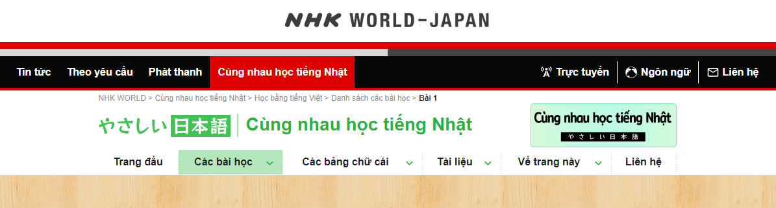
2. Khảo sát hiện trạng
Website 1: “NHK WORLD - JAPAN”
Notes:
Các chức năng chính:
- Khoá học theo các chủ đề
- Học các bảng chữ cái
- Forum thảo luận
- Ôn tập, bài tập kiểm tra
- Lọc, tìm kiếm theo chủ đề học
Ưu điểm:
- Các chức năng của trang web được thể hiện rõ ràng, phân theo cụm chức năng nên dễ dàng sử dụng, tìm kiếm
- Các bài học được hiển thị theo dạng danh sách card kèm hình ảnh, giúp bài học sinh động dễ hiểu
- Trang web ít có quảng cáo, giúp trải nghiệm người dùng được tốt hơn
- Có thể sử dụng trên điện thoại
- Tốc độ load trang nhanh

Slide 8
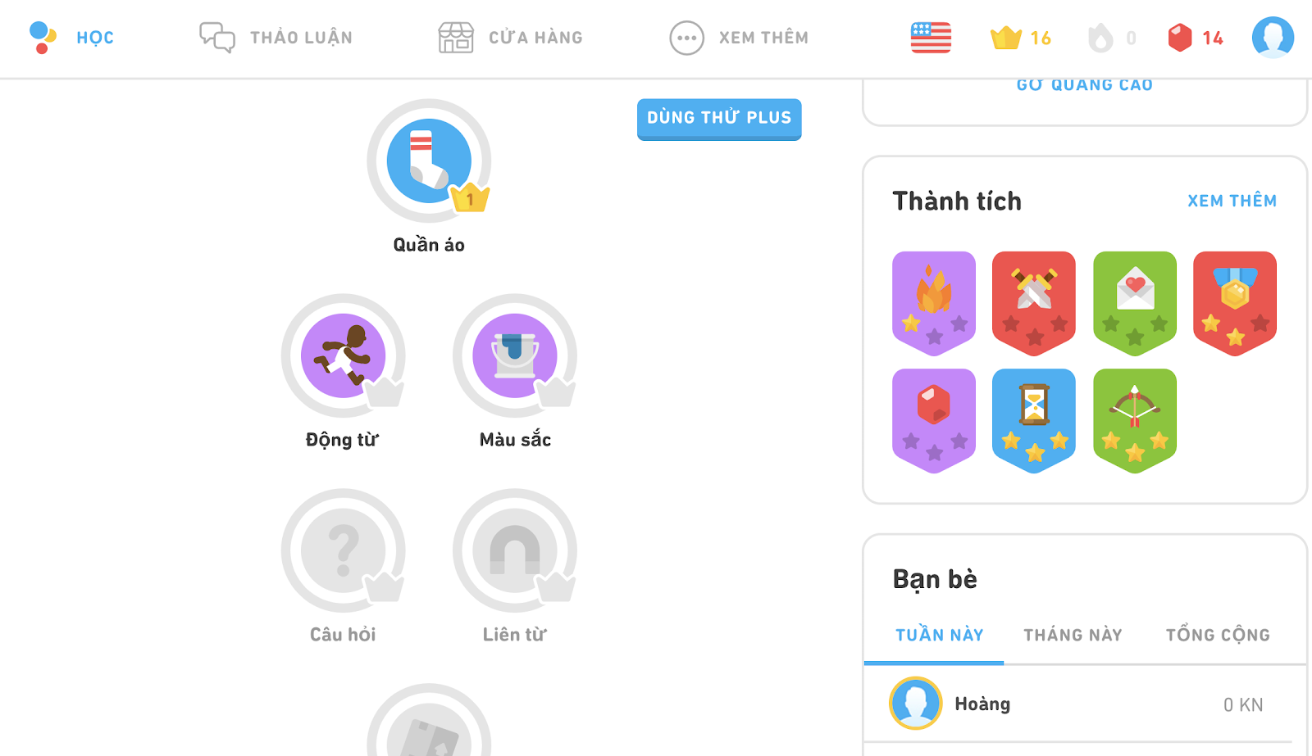
2. Khảo sát hiện trạng
Website 2: “Duolingo”
Notes:
Nền kinh tế - xã hội phát triển, ảnh hưởng sự hội nhập kinh tế quốc tế và toàn cầu hoá
⇒ Ngoại ngữ đóng vai trò vô cùng quan trọng
Tiếng Anh là ngoại ngữ có thể nói là không thể thiếu với cá nhân, tổ chức nào. Tuy nhiên với hiện tại, có lẽ là không đủ
⇒ Tiếng Nhật là lựa chọn phù hợp tiếp theo mà chúng ta có thể hướng đến
Lý do:
Tăng thêm cơ hội trong việc làm, mức lương thưởng hấp dẫn
Hiểu thêm được văn hoá, con người Nhât - đất nước mà chúng ta nên noi theo
Có những nét tương đồng giữa hai đất nước
⇒ Vì vậy để có được một cách tự chủ trong việc học tập tiếng Nhật ta rất cần một website, mà ở đó có thể giúp ta phát triển vốn ngôn ngữ của bản thân.

Slide 9
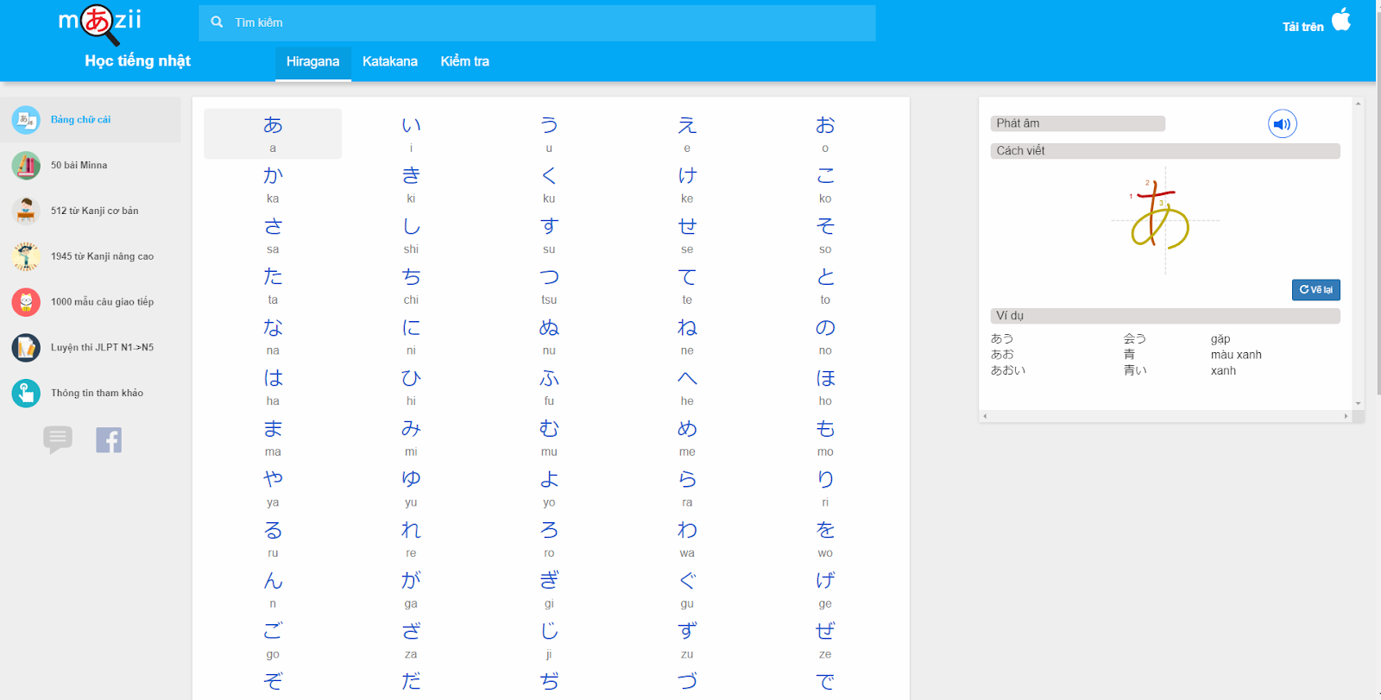
2. Khảo sát hiện trạng
Website 3: “Minano Nigongo”
Notes:
Nền kinh tế - xã hội phát triển, ảnh hưởng sự hội nhập kinh tế quốc tế và toàn cầu hoá
⇒ Ngoại ngữ đóng vai trò vô cùng quan trọng
Tiếng Anh là ngoại ngữ có thể nói là không thể thiếu với cá nhân, tổ chức nào. Tuy nhiên với hiện tại, có lẽ là không đủ
⇒ Tiếng Nhật là lựa chọn phù hợp tiếp theo mà chúng ta có thể hướng đến
Lý do:
Tăng thêm cơ hội trong việc làm, mức lương thưởng hấp dẫn
Hiểu thêm được văn hoá, con người Nhât - đất nước mà chúng ta nên noi theo
Có những nét tương đồng giữa hai đất nước
⇒ Vì vậy để có được một cách tự chủ trong việc học tập tiếng Nhật ta rất cần một website, mà ở đó có thể giúp ta phát triển vốn ngôn ngữ của bản thân.

Slide 10
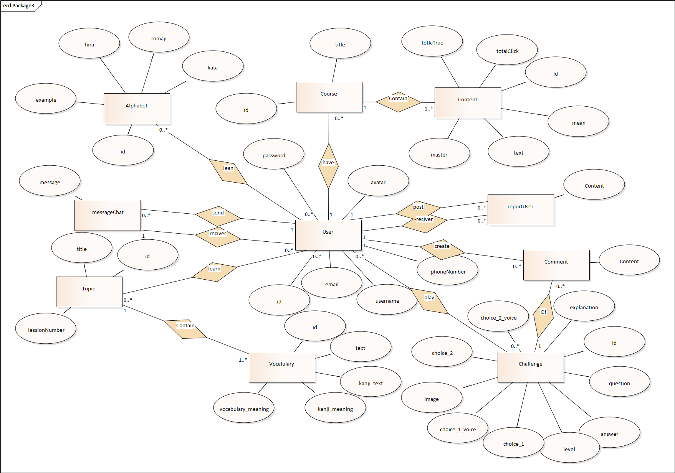
3. Thiết kế CSDL

Slide 11
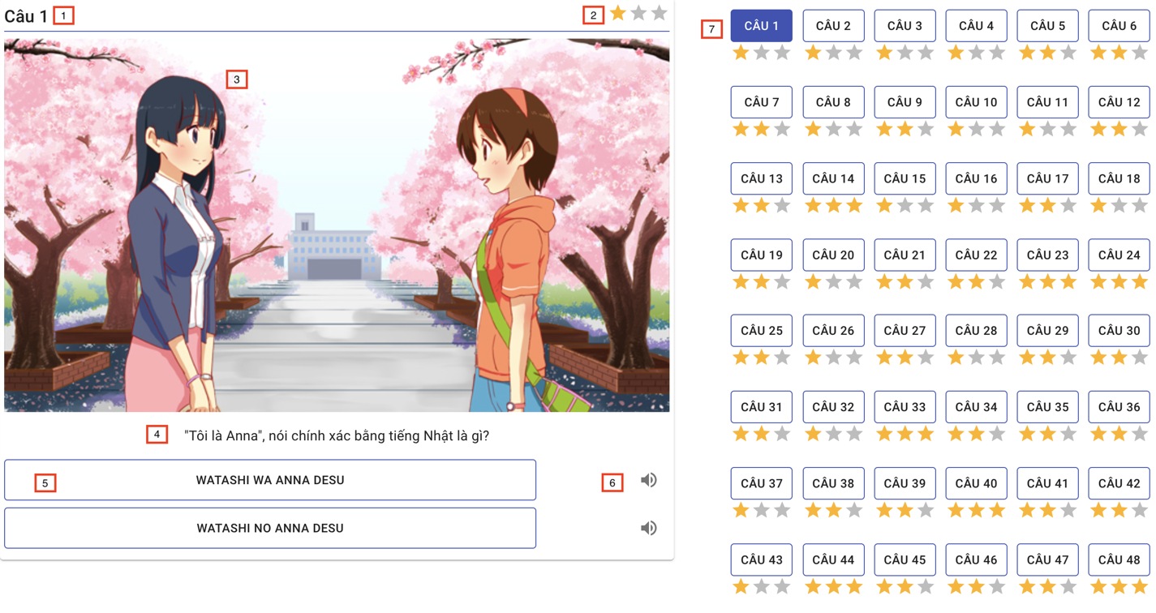
4. Thiết kế giao diện và xử lý
a) thiết kế giao diện

Slide 12
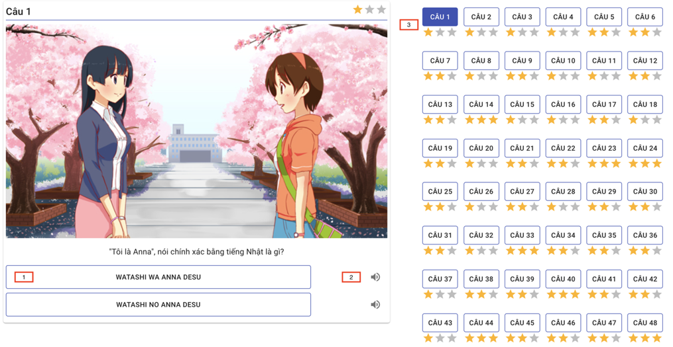
4. Thiết kế giao diện và xử lý
a) thiết kế xử lý

Slide 13
5. Demo
Demo

Slide 14
5. Kết luận
Ưu điểm:
Dễ dàng thao tác sử dụng
Người dùng có thể tạo khoá học với những từ ngữ mà bản thân muốn luyện tập
Người dùng học được các từ ngữ, đoạn hội thoại có tính áp dụng cao
Người dùng có thể tương tác với nhau thông qua mục bình luận và nhắn tin
Sử dụng hai ngôn ngữ song song là tiếng Anh và tiếng Việt
Triển khai trên các nền tảng duyệt web khác nhau

Slide 15
5. Kết luận
Nhược điểm:
Ứng dụng chưa hoàn thành được tất cả các tính năng đề ra
Còn một vài trải nghiệm chưa tốt khi sử dụng trang web

Slide 16
5. Kết luận
Hướng phát triển:
Hoàn thiện các tính năng còn lại
Cải thiện trải nghiệm UI/UX của trang web

